Slide 1
PHÒNG GIÁO DỤC VÀ ĐÀO TẠO QUẬN LONG BIÊN
CHÀO MỪNG CÁC EM HỌC SINH LỚP 5
ĐÃ ĐẾN VỚI TIẾT HỌC THỂ DỤC NGÀY HÔM NAY

Slide 2
PHÒNG GIÁO DỤC VÀ ĐÀO TẠO QUẬN LONG BIÊN
CHÀO MỪNG CÁC EM HỌC SINH LỚP 5
ĐÃ ĐẾN VỚI TIẾT HỌC THỂ DỤC NGÀY HÔM NAY

Slide 3
THỂ DỤC 5
Bài : Động tác thăng bằng của bài phát triển chung

Slide 4
YÊU CẦU CẦN ĐẠT
Học động tác thăng bằng. Yêu cầu thực hiện động tác cơ bản đúng.
- Nghiêm túc tích cực trong tập luyện.

Slide 5
TRANG PHỤC TẬP LUYỆN
-Giầy thể thao.
-Trang phục thể thao gọn gàng đảm bảo cho quá trình tập luyện.
VỊ
SỰ

Slide 6
KHỞI ĐỘNG

Slide 7
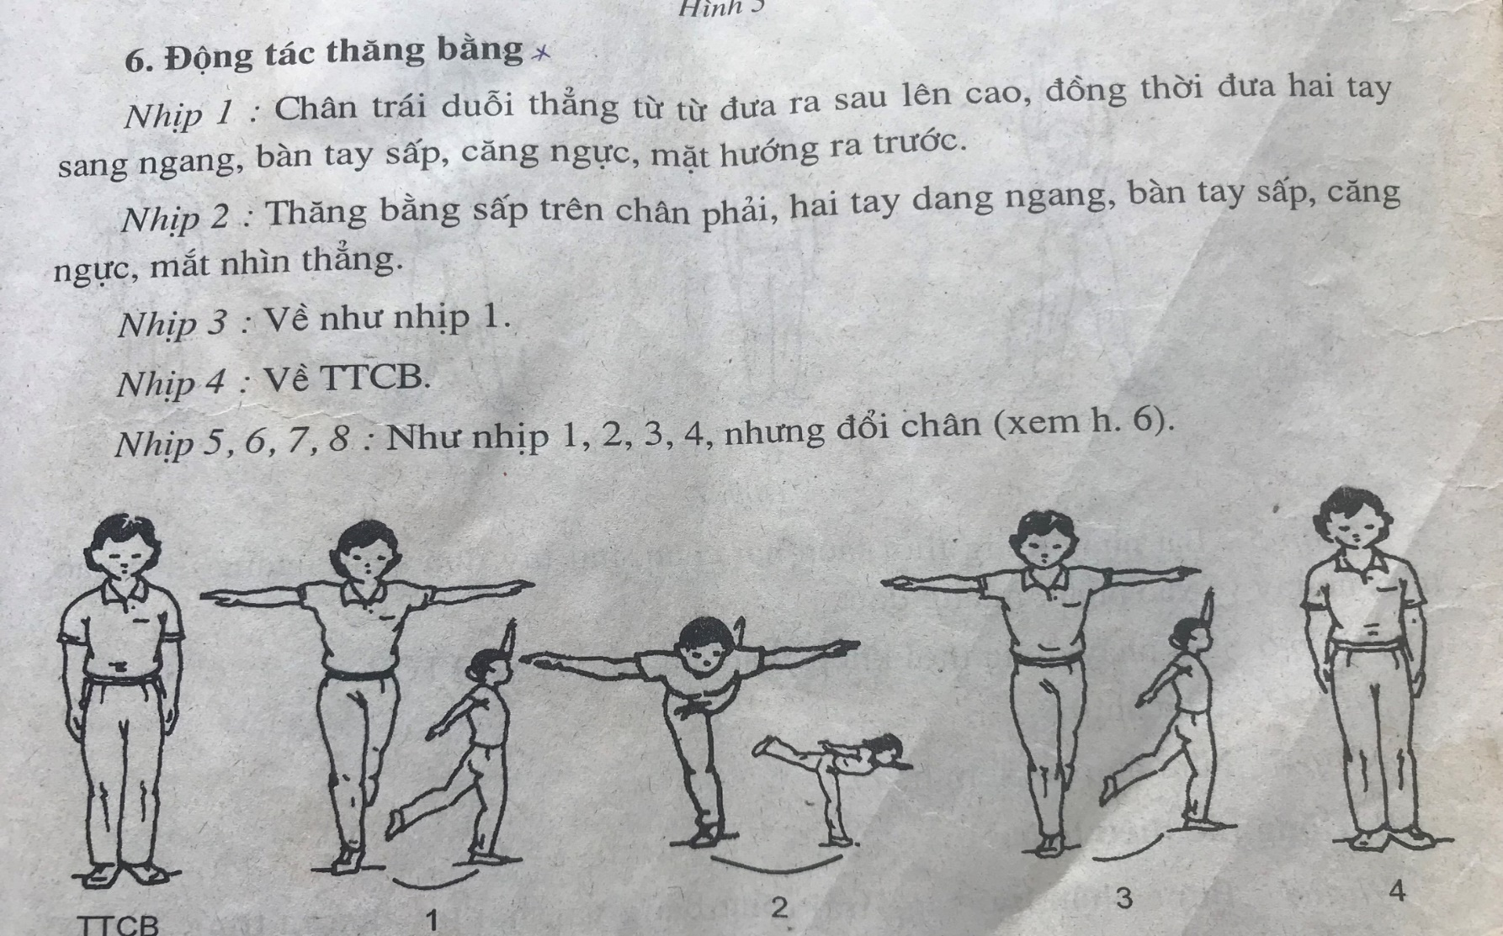
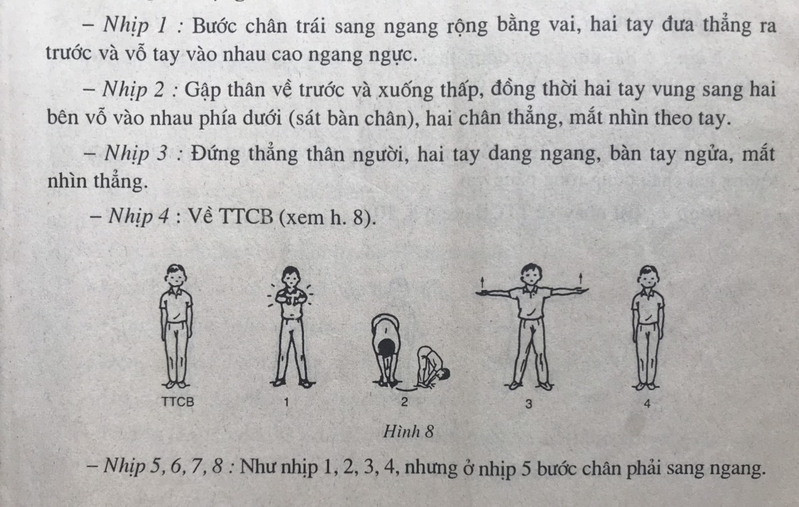
HOẠT ĐỘNG 2: KIẾN TẠO KIẾN THỨC KỸ NĂNG
HỌC ĐỘNG TÁC THĂNG BẰNG
-Em hãy quan sát và chỉ ra tên những nét vẽ ?

Slide 9
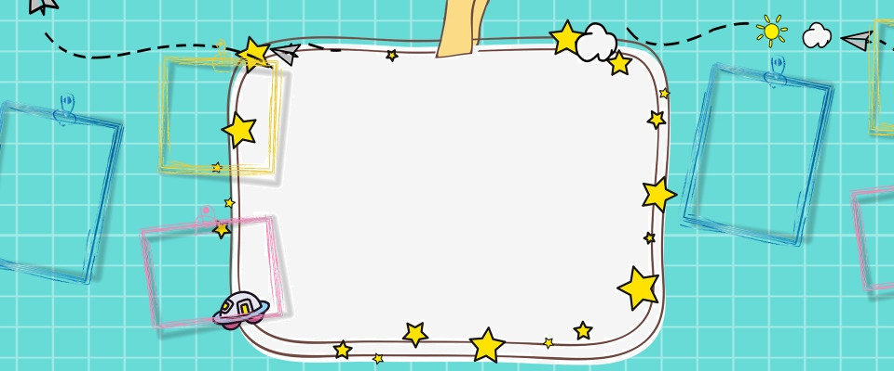
ÔN CÁC ĐỘNG TÁC THỂ DỤC ĐÃ HỌC
-Động tác vươn thở
-Động tác tay
-Động tác chân
-Động tác lườn
-Động tác bụng
-Động tác toàn thân
-Động tác thăng bằng

Slide 10
THẢ LỎNG
THẢ LỎNG

